Slide 1
Paul’s 3rd missionary journey

Slide 2
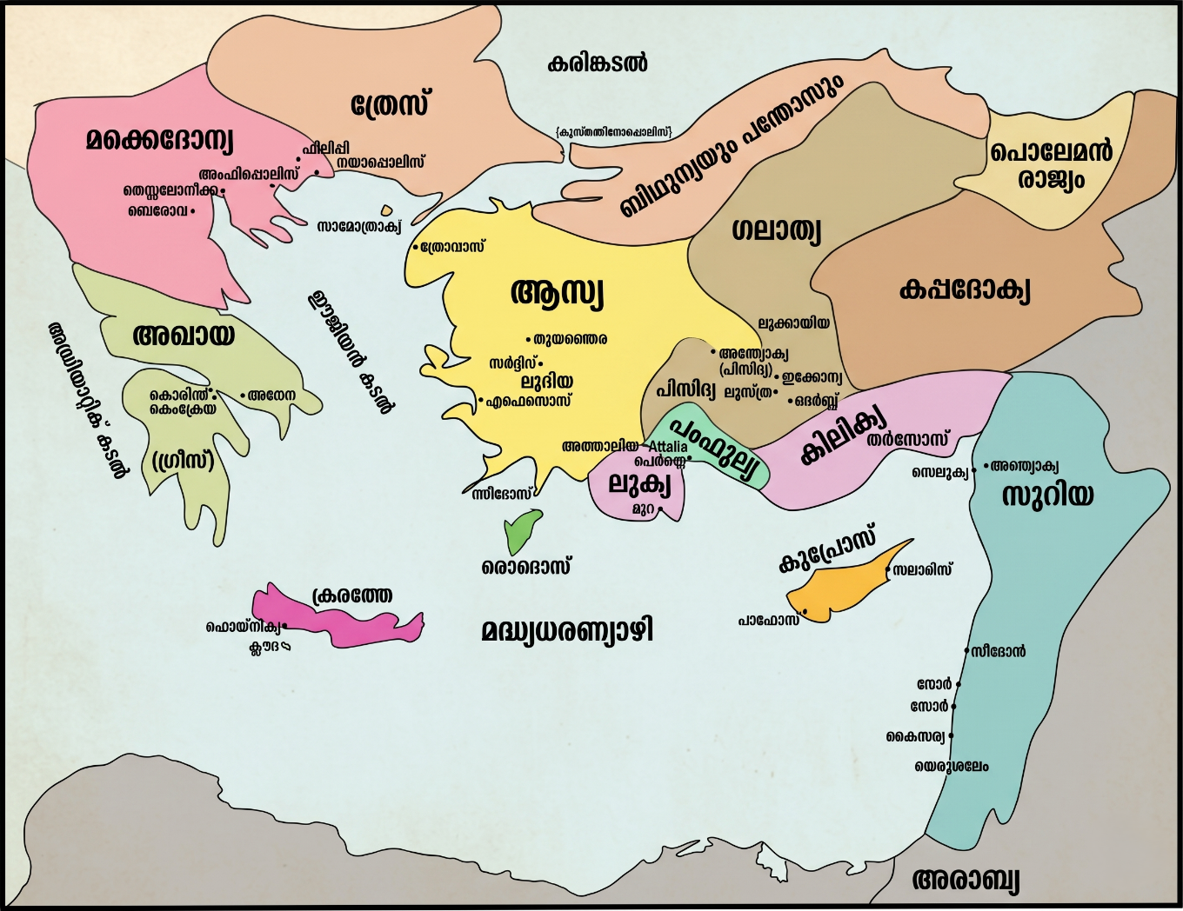
addddadda
.മുസ്യ
അസ്സോസ് .
മിഥിലിനി .
സാമോസ് .
മിലീത്തോസ് .
കോസ് .
. പത്തര
. പ്തൊലെമായിസ്
പൗലോസ് അപ്പസ്തോലന്റെ മൂന്നാം മിഷനറി യാത്ര

